Slide 1
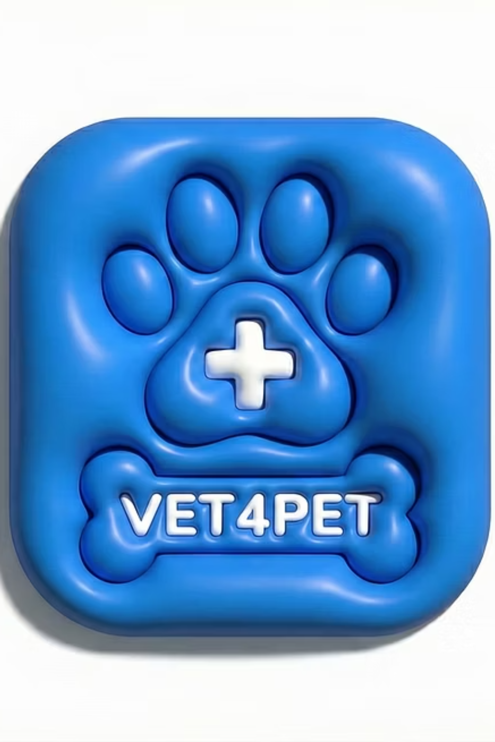
VET4PET
התיק הרפואי הדיגיטלי של חיית המחמד שלך
מגישים: עידן שטיינברג ומעיין סנדק

Slide 2

מוטיבציה וצורך
הפתרון
הבעיה
אפליקציה המרכזת את כל המידע הרפואי במקום אחד. סנכרון מלא בין הווטרינר (המזין) לבין הבעלים (הצופה), כולל ניהול תורים, מסמכים והתייעצות אונליין.
כיום, המידע הרפואי "כלוא" במרפאה. לבעלים אין גישה להיסטוריית חיסונים, בדיקות או צילומים. חוסר המידע פוגע ברצף הטיפולי, במיוחד במקרי חירום או במעבר בין וטרינרים.

Slide 3

סקירת ספרות ומתחרים
Cloud-Based Records (Soni et al., 2024)
User Perception (Ahmed et al., 2023)
מהות המחקר: סקר שנערך בגאנה בקרב צוותים וטרינריים (רופאים, אחיות וסטודנטים) כדי לבדוק את הנכונות שלהם לעבור מנייר לתיק רפואי דיגיטלי (EMR).
ממצאים עיקריים:
רוב מוחץ (כ-90%) הסכימו ש- EMR ישפר את היעילות וימנע טעויות רפואיות.
למרות חששות מעלויות, 91.6% מהנשאלים הביעו נכונות לאמץ את המערכת.
המסקנה היא שהצוות הרפואי מוכן לשינוי ומבין את היתרונות של מערכת ממוחשבת על פני ניירת.
מהות המחקר: הצעה ארכיטקטונית לבניית אפליקציית תיק רפואי לחיות מחמד המבוססת על שירותי הענן של אמזון . הבעיה שנפתרת: כשבעלי חיות מחמד עוברים דירה או מחליפים וטרינר, ההיסטוריה הרפואית הולכת לאיבוד מה שפוגע בטיפול.
הפתרון: מערכת ענן מרכזית שמאפשרת גישה לנתונים מכל מקום, העברת תיקים חלקה וגישה למידע במקרה חירום (למשל אם הכלב הולך לאיבוד).

Slide 4
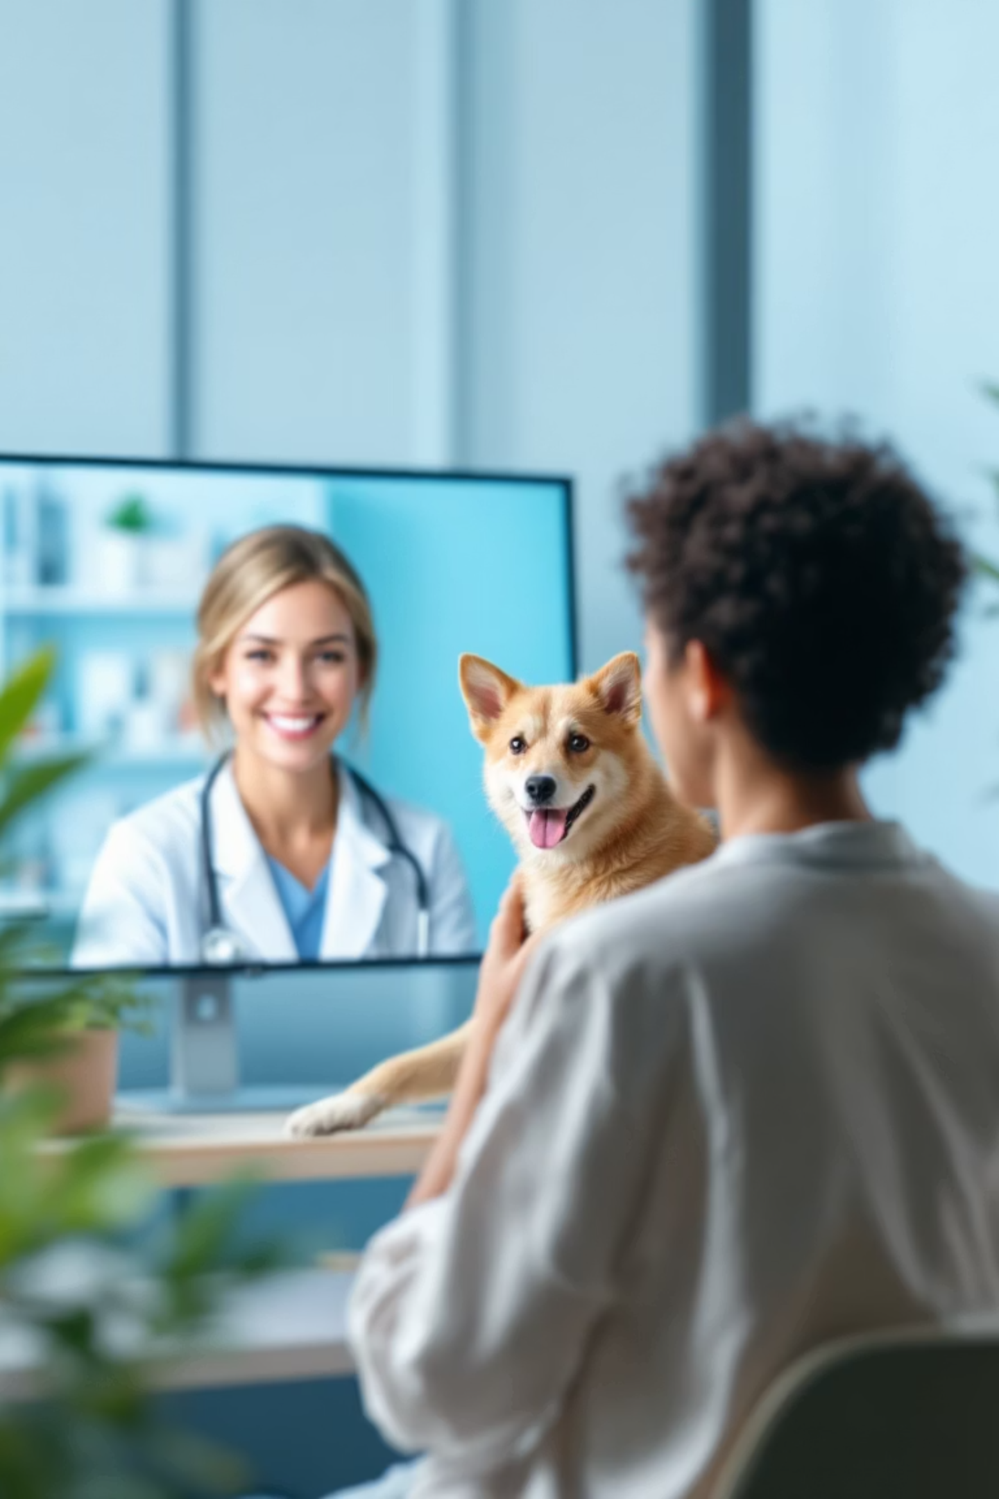
Telehealth Expansion (HealthPoint Plus, 2022)
המגמה
מהות המאמר
ישנה עלייה אדירה בביקוש לרפואה מרחוק. המערכת מאפשרת וידאו-צ'אט עם וטרינרים 24/7 לייעוץ ראשוני.
הודעה לעיתונות על השקת גרסה 3.0 של פלטפורמת Telehealth, שכוללת לראשונה שירותים גם לחיות מחמד.
הערך
זה חוסך ביקורים מיותרים במיון ומנגיש רפואה מיידית לבעלי חיות מחמד

Slide 5
ניתוח מתחרים
מאפיין | My Pet App | Medika | VET4PET (שלנו)
מיקוד עיקרי | מעקב פיזי (כושר/תזונה) | ניהול פרופיל בסיסי (כושר/תזונה) | תיק רפואי מלא + קשר למרפאה
ניהול תורים | לא קיים ✘ | קיים ✔ | סנכרון מלא ליומן המרפאה ✔
שיתוף מסמכים | מוגבל 🗙 | מוגבל 🗙 | העלאת רנטגן/בדיקות ע"י וטרינר ✔
חירום / אונליין | לא קיים 🗙 | לא קיים 🗙 | איתור חירום + צ'אט ✔

Slide 6

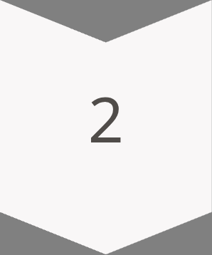

תיאור הפרויקט והארכיטקטורה
Client-Side
המערכת מחולקת לשני ממשקים ייעודיים: אפליקציית Android לבעלים (לניהול שוטף) וממשק Web לווטרינרים (לניהול נוח בקליניקה).
Server-Side
שרת מרכזי (Node.js) המנהל את הלוגיקה העסקית , מסד נתונים גמיש (MongoDB) למידע רפואי, ושירות ענן לאחסון קבצים כבדים.
Use Cases
המערכת תומכת בתהליך מלא – החל מקביעת התור ע"י הבעלים, דרך קבלת הטיפול, ועד הזנת הסיכום
והקבצים ע"י הווטרינר לצפייה מידית באפליקציה.

Slide 7
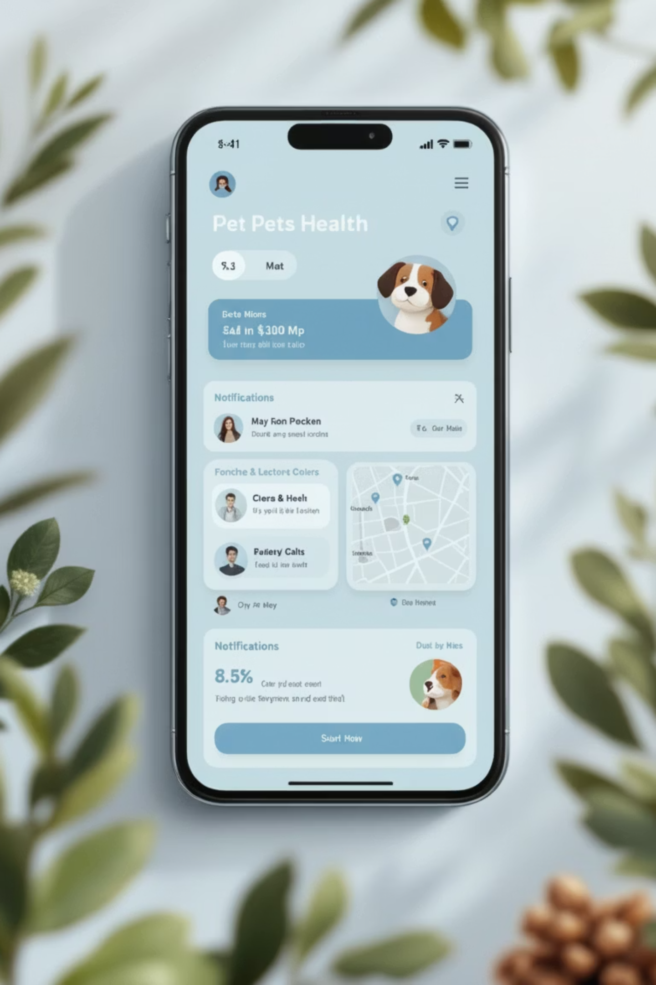




דרישות פונקציונליות עיקריות
ניהול תיק רפואי דיגיטלי
חיסונים, בדיקות
איתור וטרינר וזימון תורים
מבוסס מיקום, וזמינות המתעדכנת מהמרפאה.
רפואה אונליין
צ'אט והתייעצות עם וטרינר.
מערכת התראות
לחיסונים ותורים קרובים.

Slide 8

דרישות לא-פונקציונליות (NFR)
זמינות (Uptime)
אבטחת מידע
אמינות גבוהה של המערכת כדי להבטיח גישה למידע רפואי בכל זמן נתון.
אימות משתמשים (JWT), הצפנת סיסמאות והרשאות מבוססות תפקיד ( role – based) לשמירה על פרטיות.
זמן תגובה
ביצועים מהירים לפעולות קריטיות כמו כניסה וקביעת תור, לחוויית משתמש חלקה.

Slide 9
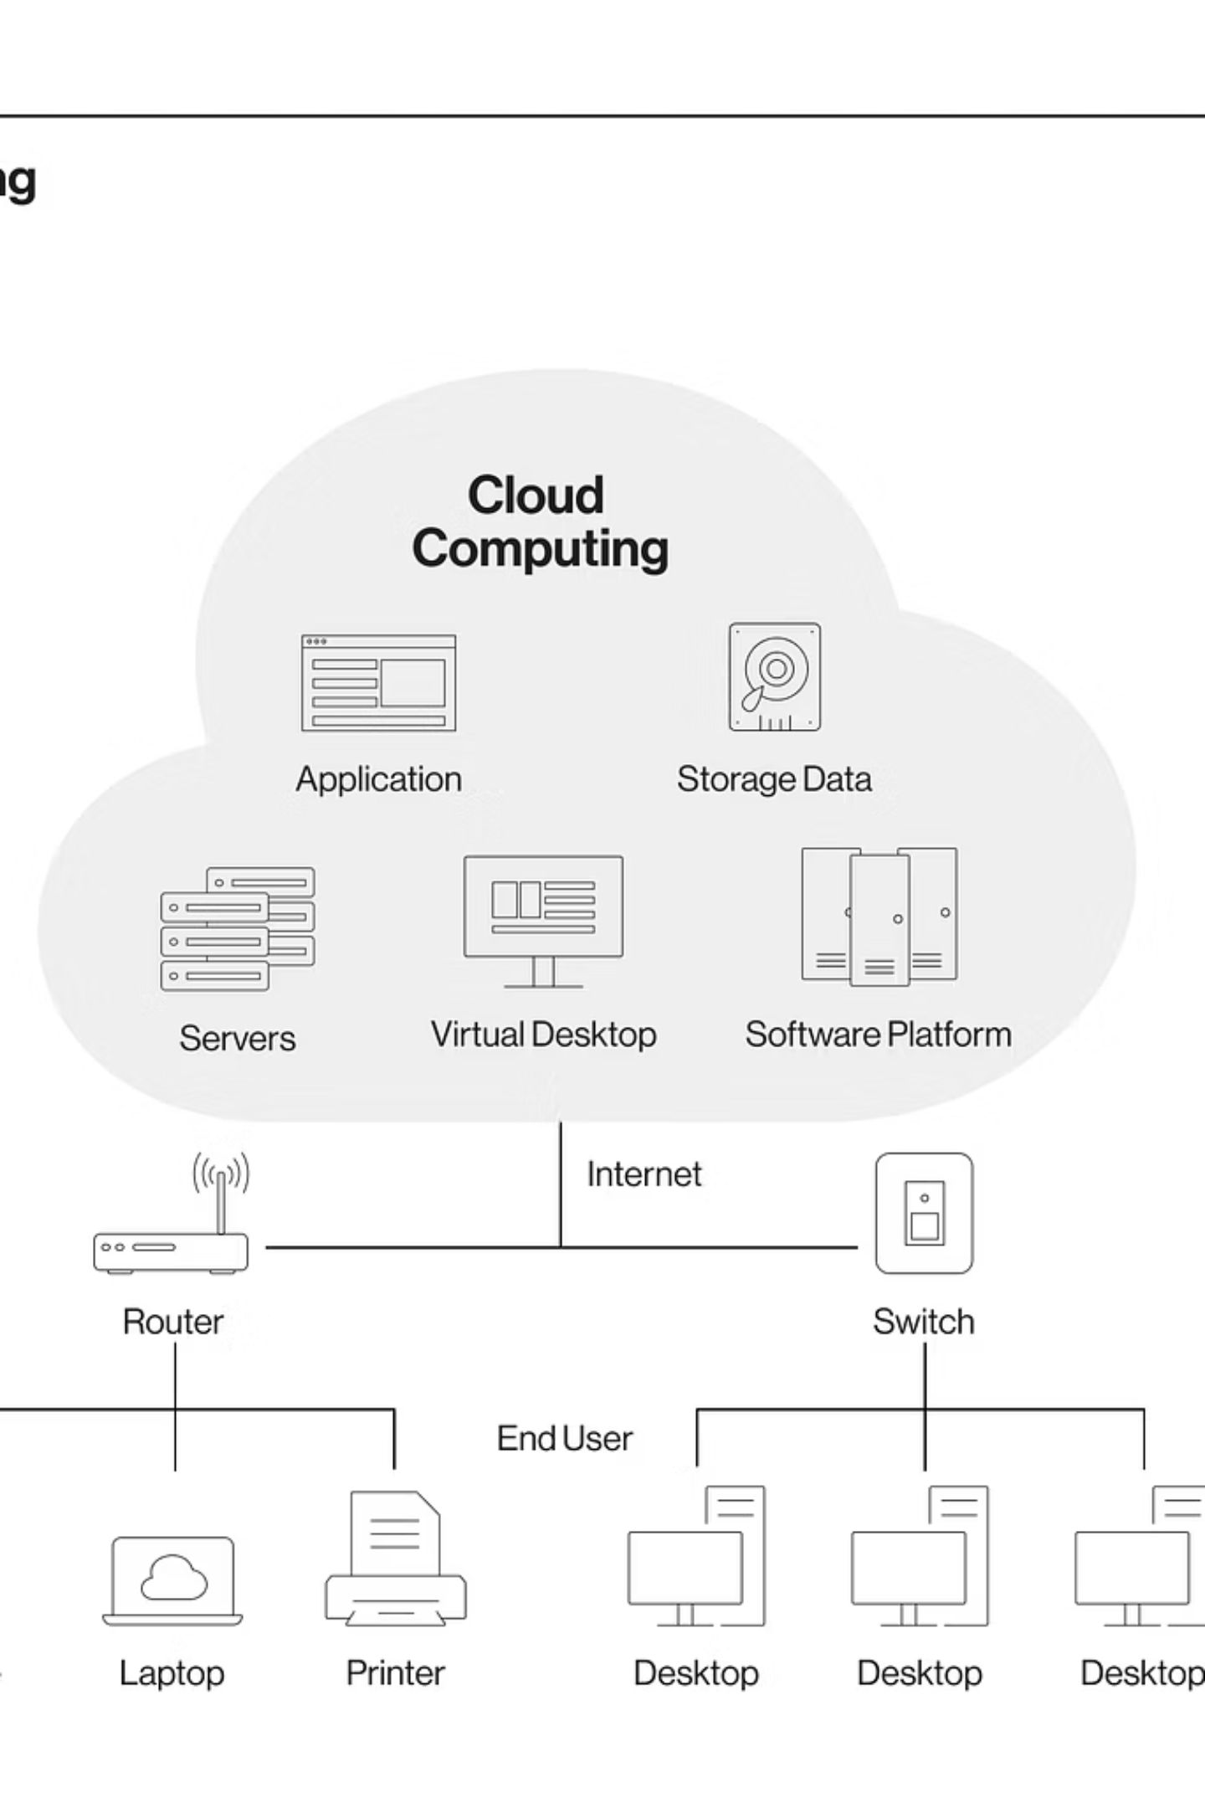
האתגר וההתמודדות
האתגר: ניהול Data כבד
תיקים רפואיים כוללים צילומי רנטגן ומסמכים סרוקים במשקל גבוה. שמירתם ישירות בשרת או טעינתם המיידית למובייל עלולה לפגוע בביצועים ולקרוס תחת עומס.
הפתרון: ארכיטקטורה היברידית
שימוש בשירות אחסון ענן חיצוני (Object Storage) לקבצים הכבדים, תוך שימוש ב- Lazy Loading באפליקציה (טעינה רק לפי דרישה) לשמירה על מהירות תגובה מקסימלית.

